Slide 1


SFEDUNET Х
з38 Настольная игра для развития
речи и коммуникации
«ЛЕКСИФИКА»
Создание настольной игры на ссс
Южный Федеральный университет
МБДОУ г. Ростов-на-Дону “Детский сад № 95”
Заказная разработка

Slide 2

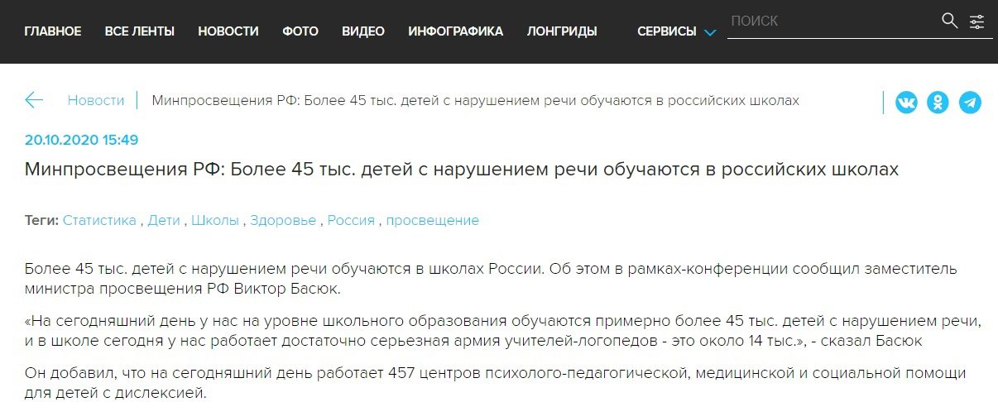
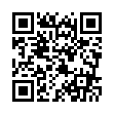
Заказчик проекта
«Детский сад №3» г. Батайска
Задача проекта
Разработка логопедической игры на развитие речи
По словам главы Минобрнауки Ольги Васильевы,
на сегодняшний день 58% детей имеют логопедические проблемы
Новости о росте в РФ числа детей, нуждающихся в помощи логопеда

Slide 3



Ограничения и пожелания заказчика
Почему у заказчика появилась такая задача, какими проблемами она вызвана?
Проблема - переизбыток различных образовательных ресурсов, не обладающих необходимым качеством и методической обоснованностью
Что улучшится в текущих процессах заказчика от решения этой задачи?
Повысится уровень эффективности коррекционной работы с детьми

Slide 4


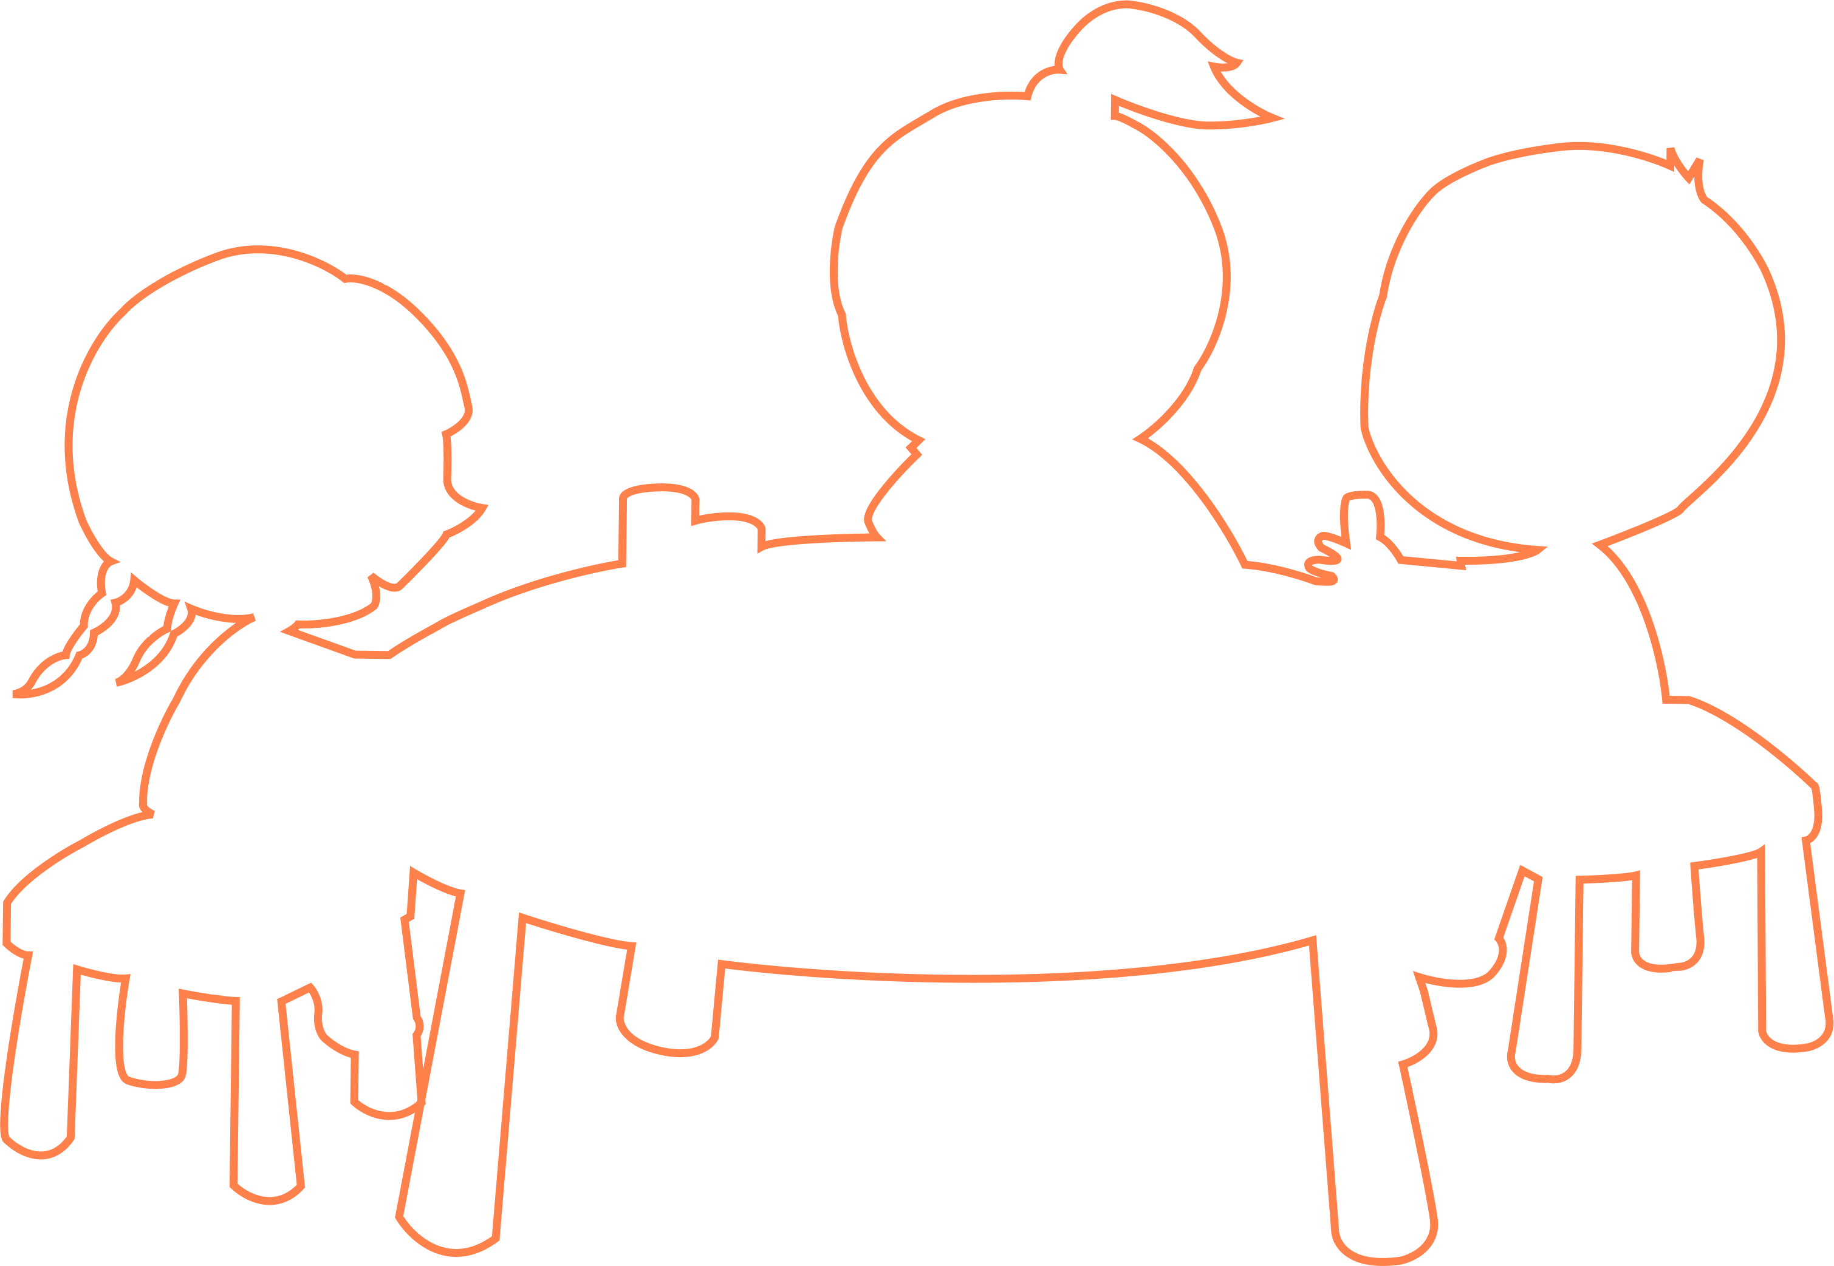
Кто будет пользоваться предложенным решением?
Логопеды, дефектологи, родители

Slide 5



В каком виде заказчик хотел бы увидеть результат?
Результат - прототип интерактивной игры, включающий в себя набор логопедических упражнений

Slide 6
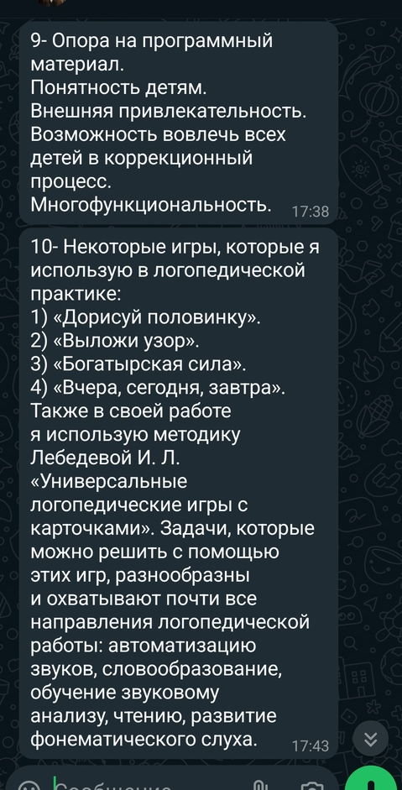
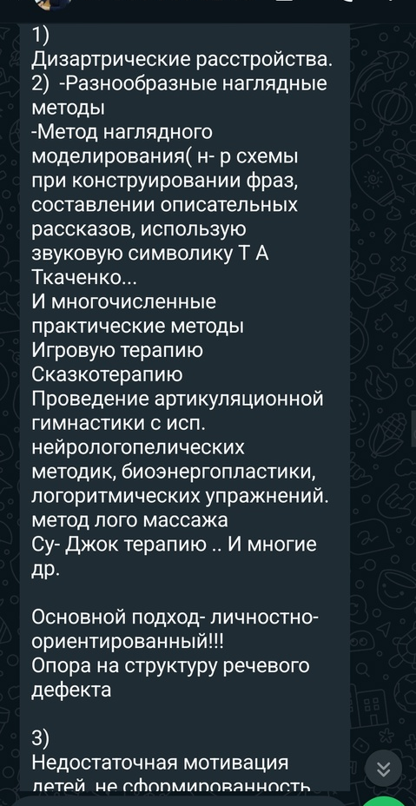

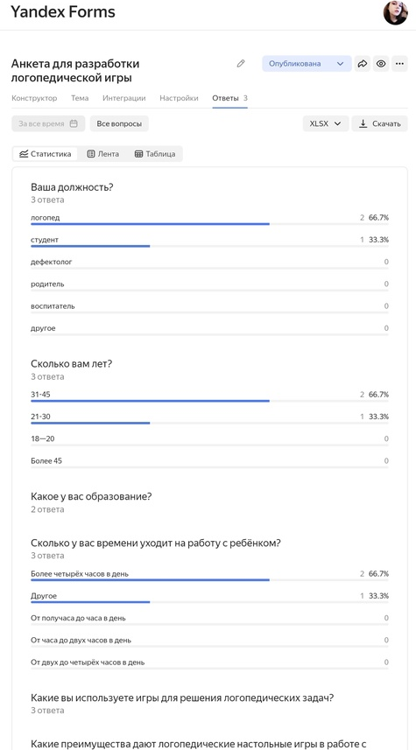
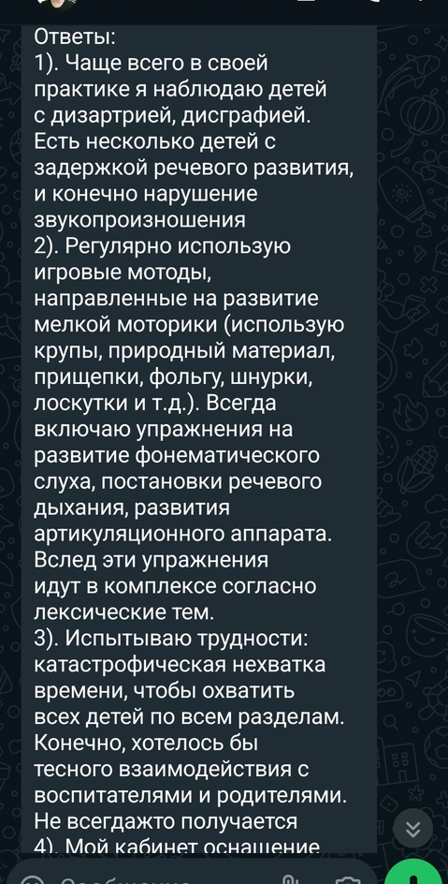
Данные для (студенческого) решения и формат
Данные поступают из исследований в области логопедии, а также из практического опыта логопедов

Slide 7
Результаты опроса

Slide 8

Какие технологии обязательно использовать? С какими технологиями в итоге должно быть совместимо ваше решение?
Дизайн и графика:
Illustrator, Figma
Производственные технологии:
типографии
Игровые механики

Slide 9


Есть ли экономические или этические ограничения? Чем они вызваны?
ЭКОНОМИЧЕСКИЕ ОГРАНИЧЕНИЯ:
МОНЕТИЗАЦИЯ:
Стоимость разработки (стоимость материалов, печати, разработки и продвижения)
Ценовая доступность
ЭТИЧЕСКИЕ ОГРАНИЧЕНИЯ:
Безопасность и соответствие возрастным стандартам

Slide 10
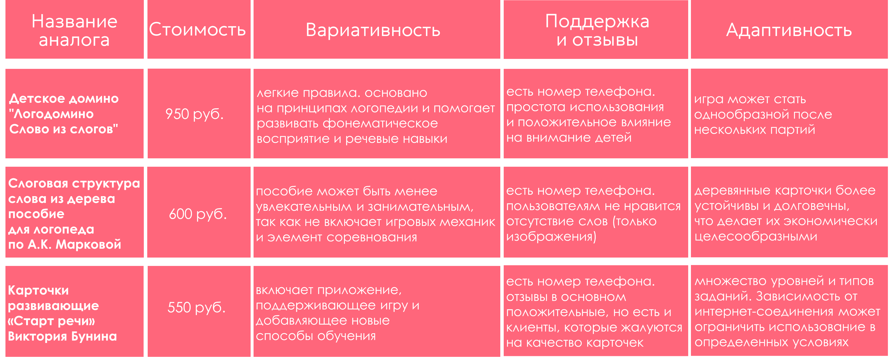
Аналоги

Slide 11
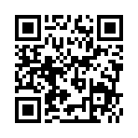
НАШЕ РЕШЕНИЕ
Тестовая группа:
дети средней группы (логопедической);
дети подготовительной группы
(с установленным ЗПР)

Slide 12

НАШЕ РЕШЕНИЕ
Преимущества
педагог является игроком
соревновательный момент
возможность индивидуальной и подгрупповой работы
работа со всеми видами слоговой структуры в одном наборе
легкие правила
включена методологическая основа

Slide 13
ЦЕННОСТЬ
Параметры | Данные
Объем рынка (Россия)
Общий объем целевого рынка (TAM) | 1,05 миллиарда рублей
Доступный объем рынка (SAM) | 315 миллионов рублей
Реально достижимый объем рынка (SOM) | 31,5 миллиона рублей
Объем рынка (Ростовская область)
Общий объем целевого рынка (TAM) | 24 750 000 рублей
Доступный объем рынка (SAM) | 7 425 000 рублей
Реально достижимый объем рынка (SOM) | 743 000 рублей
Общие издержки за 3 года
Общие издержки | 9,233,400 рублей
Итоговая оценка
Прогнозируемый доход | - За год по Ростовской области: ≈743 000 рублей - За 3 года по Ростовской области: ≈2 229 000 рублей - По России: ≈31,5 млн рублей в год; ≈94,5 млн рублей за три года

Slide 14


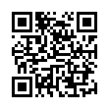
По России
TAM
1, 05 млрд руб;
- 1 050 000 детей требуют логопедической помощи;
SAM
315 млн руб;
- 315 000 детей с речевыми нарушениями;
SOM
31,5 млн руб;
- 31 500 человек потенциальных покупателей за 1 год.
По Ростовской области
24, 75 млн руб;
- 165 000 детей требуют логопедической помощи;
TAM
SAM
7, 425 млн руб;
- 24 750 детей с речевыми нарушениями;
Qr на более подробную экономику
SOM
743 тыс руб;
- 7 425 потенциальных покупателей за 1 год.

Slide 15

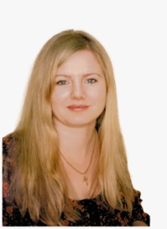
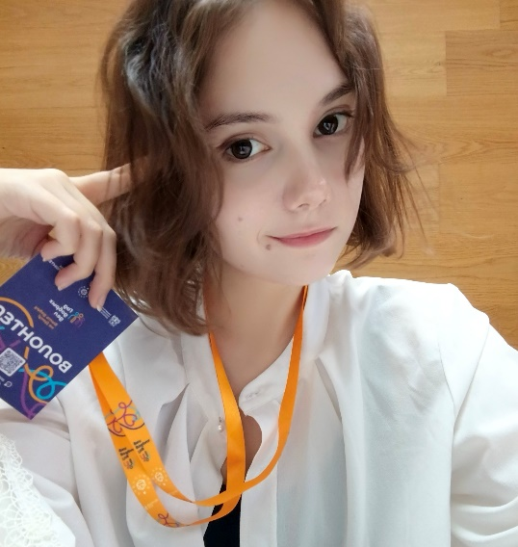
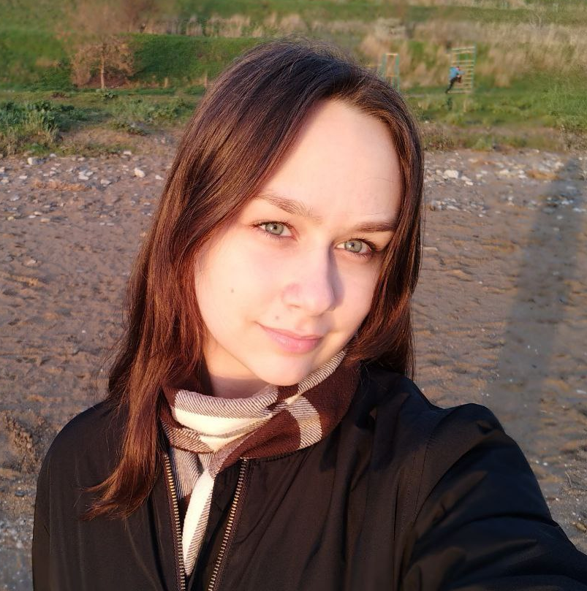

Наша команда
ГОРДИКОВА
Ирина Васильевна
ЮРАСОВА Диана
ПЛЕТНЕВА Дарья
Наставник
Лидер
Генератор идей
Дизайнер
Организация созвонов, поиск экспертов на образовательный запрос. Поддержка команды
организация работы, постановка
и распределение задач, разработка концепции игры, ведение соц. сети
разработка визуального оформления игры, создание игровых компонентов, оформление презентаций, ведение соц. сети

Slide 16
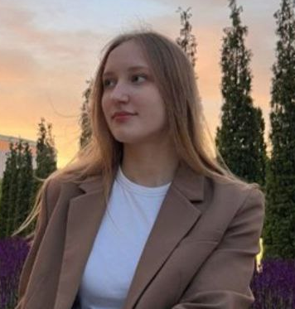
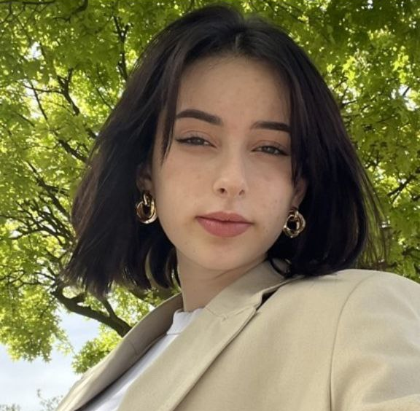
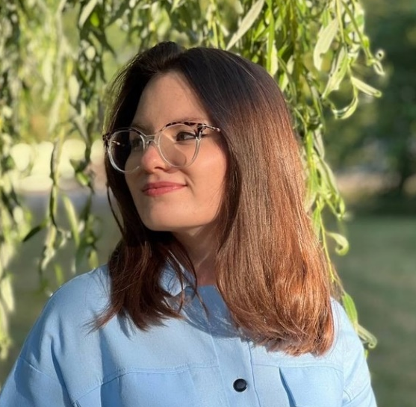
Наша команда
КОСАЧ Светлана
БАХМУДОВА Эльмира
ЕЛЬНИКОВА Софья
Критик
Аналитик
Аналитик
Оператор
Экономист
Генератор идей
исследование потребностей ЦА, анализ рынка аналогичных игр и методик, оценка эффективности потенциальных игровых механик, съемка видео и фото
оценка соответствия игры целевым задачам, сбор отзывов, предложение улучшений
и альтернативных решений
разработка концепции игры, формулирование основных идей и механик, проведение брейнштормов, расчет экономики

Slide 17
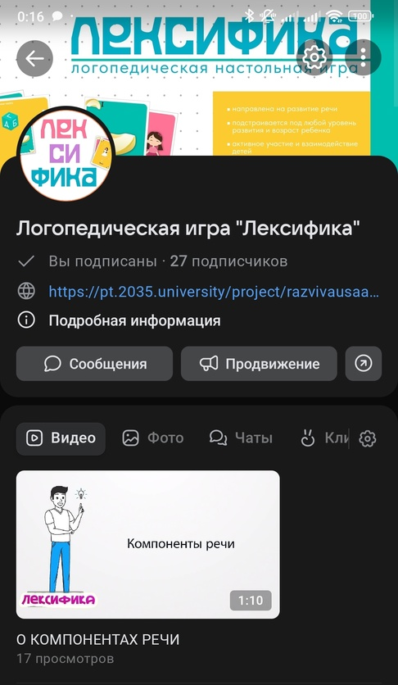
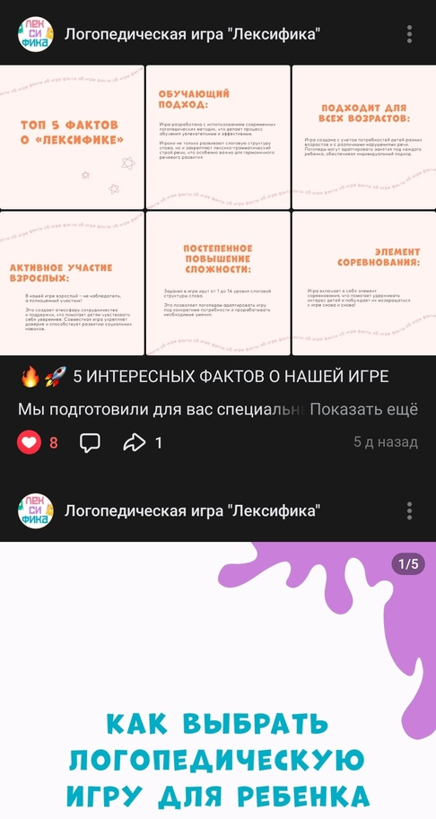
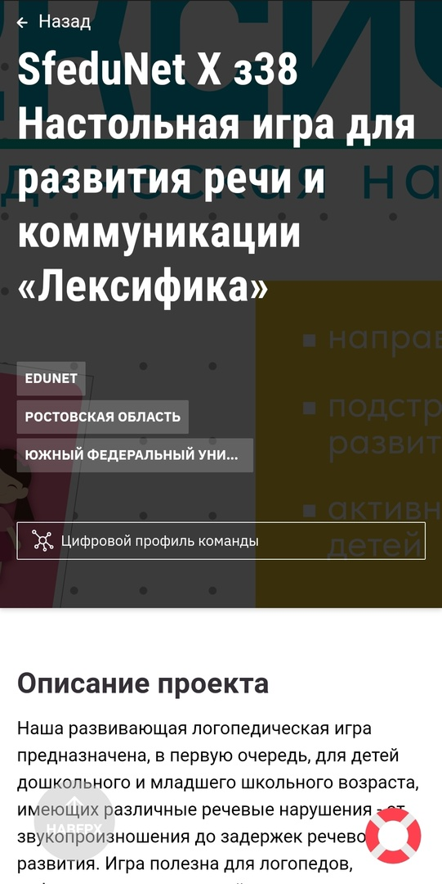
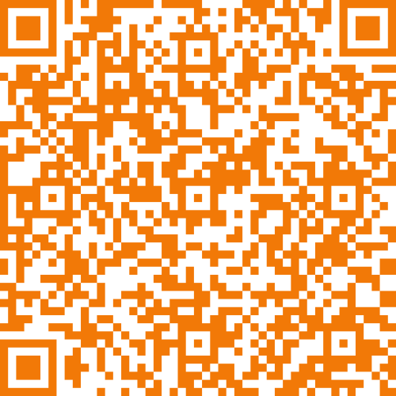

Спасибо за внимание!
Группа во Вконтакте
Мы на 20.35

Slide 18
1) Какие каналы продвижения мы можем использовать помимо соц. сетей?
2) Правильно ли решение участия в социальных грантах?
В каких грантах мы можем принять участие?
3) Верно ли мы просчитали экономику? Есть ли советы по её улучшению?

